Slide 1
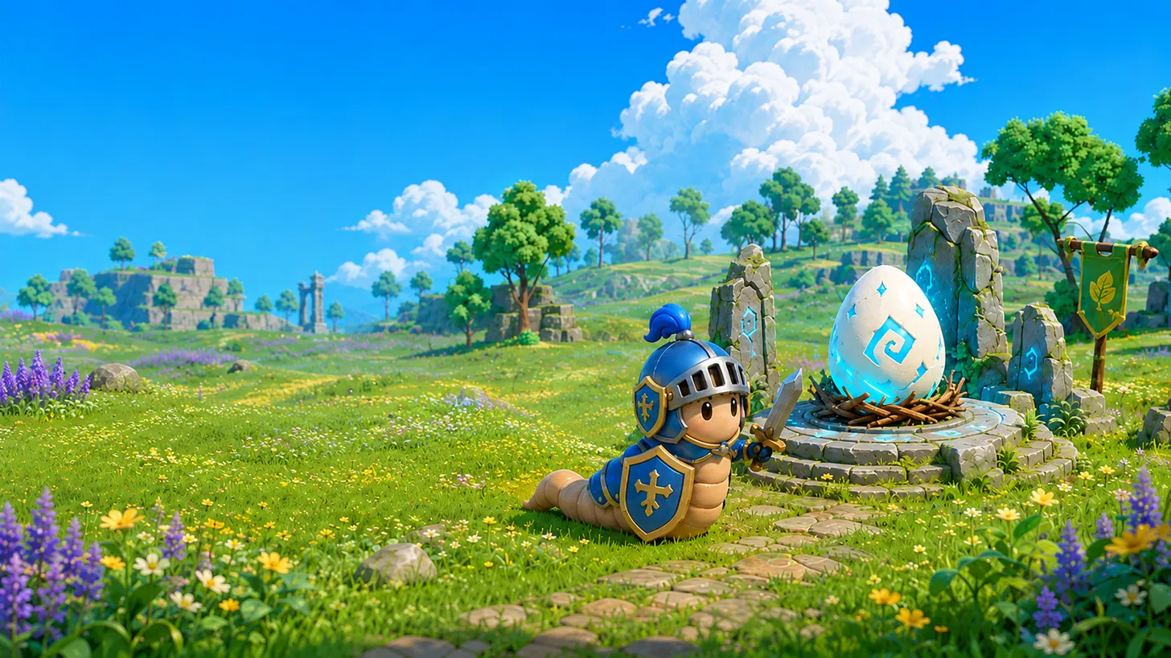
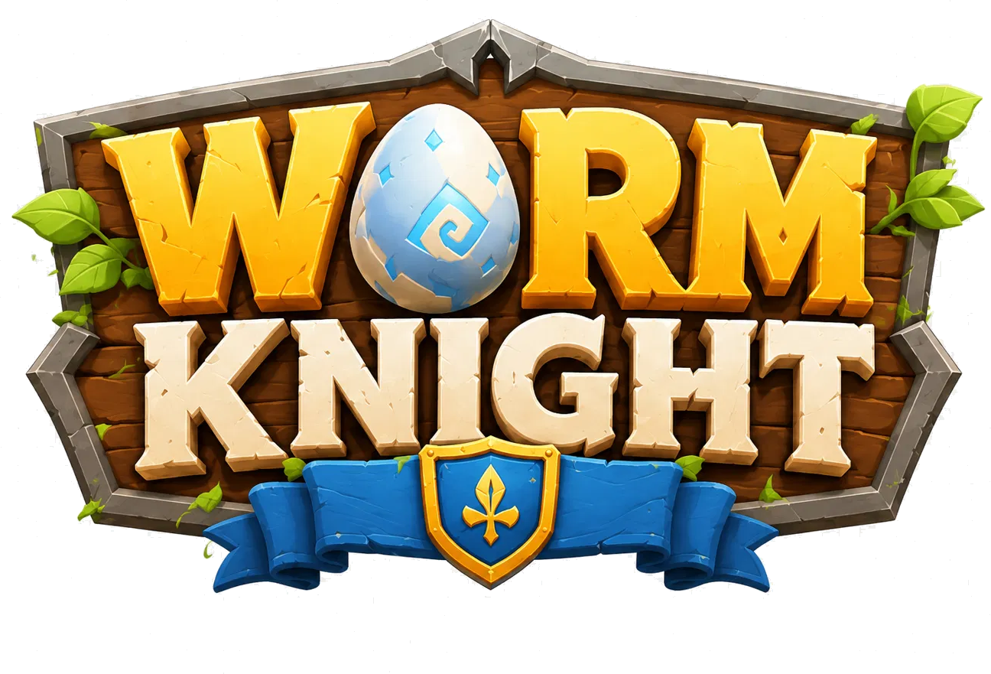
중앙 기지(Nexus)를 방어하며 성장하는 웨이브 디펜스 게임
담당 기능의 설계와 구현 과정을 담은 기술 포트폴리오
게임 명 : 웜나이트(WormNight) 안건준 · 팀 프로젝트

Slide 2


01 게임 소개
플레이 영상 링크
자료 공유 링크
플랫폼
PC 게임
개발 엔진
Unity · 6000.3.15f1 LTS
장르
웨이브 디펜스 · 로그라이크
핵심 플레이
몬스터를 처치하며 성장하고, 중앙 기지(Nexus)를 방어
주요 시스템
카드 선택 성장 · 무기 강화 · 자동 진행 · 데이터 저장
담당 업무
UI 시스템, 성장 시스템, 데이터 저장, 패턴 설계 및 기능 구현
개발 방식
팀 프로젝트 (담당 기능 중심 소개)

Slide 3
02 게임 진행 흐름
▭ 처리 과정 ◇ 조건 분기 ⇠ 반복 흐름
다음 웨이브 진행
게임 시작
성공
넥서스 방어
출전 준비 · 메타 성장
캐릭터 및 능력 선택
실패
결과 정산 · 보상 획득
웨이브 전투 (몬스터 처치)
레벨업 카드 선택 및 성장
메타 성장 (영구 강화 적용)
다음 플레이 (영구 강화 적용)

Slide 4
03 담당 구현 기능
프로젝트에서 담당한 주요 시스템과 구현 기능입니다.
레벨업 카드 선택
스킬 버튼 SFX · VFX
1
2
레벨업 시 카드를 선택하여 성장하는 시스템
사용 가능 여부와 강화 상태를 시각·청각 효과로 안내
UI 애니메이션 연출
보스 체력 피드백 UI
3
4
DOTween을 활용한 자연스러운 UI 애니메이션
보스 체력과 성장 진행도를 표시하는 UI
오디오 관리 시스템
게임 데이터 저장 시스템
5
6
배경음악 전환 및 볼륨 설정 관리
게임 재화와 성장 데이터를 저장 및 복원
자동 플레이 시스템
7
자동 전투, 자동 카드 선택, 2배속 지원

Slide 5
핵심 설계 01
이벤트 발생 : 특정 조건이 만족되면 이벤트를 한 번만 발생 이벤트 구독 : 필요한 기능만 이벤트를 구독하여 각자 처리
이벤트 기반 기능 연결
(옵저버 패턴)
성장 흐름 연결
경험치 최대 시 성장 이벤트만 전달
카드 UI · 능력치 · 체력 · 경험치 UI를 각각 독립된 스크립트로 분리
이벤트를 구독한 기능만 필요한 작업 수행
기능 간 직접 호출 없이 이벤트로 연결
기능 추가·수정 시 다른 시스템 영향 최소화
사용된 패턴 · 기능
옵저버 패턴 · 이벤트 브로드캐스트
이 방식을 사용한 이유
처음에는 기능들이 서로 직접 연결되어 있어, 카드 화면이나 체력 UI처럼 하나의 기능을 수정할 때 관련된 여러 코드도 함께 수정해야 했습니다.
이를 개선하기 위해 옵저버 패턴을 적용하여 각 기능을 독립된 스크립트로 분리하고, 이벤트만 전달하는 구조로 변경했습니다.

Slide 6
핵심 설계 02
원본 보존 : 기존 코드는 수정하지 않고, 필요한 기능만 별도 컴포넌트로 추가해 확장 독립적인 기능 확장 : 기존 기능은 그대로 유지하면서 필요한 기능만 손쉽게 추가할 수 있는 구조로 구현
기존 코드 변경 없이
기능 확장
(사이드카 패턴)
스킬 버튼 연출
기존 스킬 버튼 코드는 그대로 유지
ActionHudFeature 컴포넌트로 연출 기능 분리
기존 기능 영향 없이 기능 확장
캐릭터 강화(스탯) 적용
사용된 패턴 · 기능
기존 능력치 처리 코드는 그대로 유지
인터페이스·컴포넌트로 강화 기능 전달
기존 코드 수정 없이 다양한 캐릭터에 동일하게 적용
사이드카 패턴 · 컴포넌트 부착
이 방식을 사용한 이유
새로운 기능을 추가할 때마다 하나의 코드에 계속 기능을 덧붙이다 보니, 코드가 점점 복잡해지고 수정해야 하는 범위도 넓어지는 문제가 있었습니다.
그래서 기존 코드를 변경하지 않고 기능을 확장할 수 있는 사이드카 패턴을 적용했습니다.
기존 코드는 유지하고 필요한 기능만 손쉽게 추가할 수 있었습니다.

Slide 7
핵심 설계 03
연출 안정성 : 게임이 멈춘 상태에서도 UI 연출이 자연스럽게 이어지도록 구현 데이터 보호 : 저장과 불러오기가 동시에 실행되지 않도록 처리하여 데이터 안정성 확보
안정성 강화
일시정지 중 연출 유지
● Unscaled Time 적용으로 UI 연출 계속 진행
● DOTween에도 동일한 기준 적용
● 게임 일시정지와 관계없이 연출 유지
저장 중복 실행 방지
사용된 패턴 · 기능
● 데이터 로드 중 자동 저장 일시 중단
● 로드 완료 후 자동 저장 재활성화
● 저장 데이터 중복 실행 및 덮어쓰기 방지
중복 실행 방지
이 방식을 쓴 이유
레벨업 연출이 진행 중인 상태에서 게임을 다시 시작되면, 강화 데이터가 중복으로 반영되는 문제가 있었습니다. 이를 해결하기 위해 강화 진행 여부를 확인하는 상태값을 추가하고, 연출이 끝나기 전에는 재시작 로직이 실행되지 않도록 처리했습니다. 그 결과 강화 데이터의 중복 적용을 방지하고, 데이터의 일관성을 유지할 수 있었습니다.

Slide 8
기능 01 레벨업 카드 선택
레벨업 시 3장의 카드 중 하나를 선택하여 캐릭터를 성장시키는 시스템
구현 방법 · 사용한 기능·패턴
기획 의도
1
기능별 코드 분리
2
ScriptableObject 기반 데이터 관리
플레이어가 레벨업마다 직접 성장 방향을 선택하는 재미를 느낄 수 있도록 카드 선택 방식을 적용했습니다. 그리고 진행 단계에 따라 등장하는 카드를 다르게 하여, 초반에는 새로운 무기를 확보하고 후반에는 기존 능력을 강화하는 성장 흐름을 만들었습니다.
● ScriptableObject 기반 카드 카탈로그 구성
● 데이터만 추가·수정하여 카드 관리
● 코드 수정 없이 신규 카드 확장
● UI · 데이터 · 생성 기능 역할별 분리
● 기능별 독립 구조로 코드 단순화
● 수정 시 다른 기능 영향 최소화
3
레벨 구간별 카드 구성
4
레벨업 이벤트로 UI 자동 실행
● 레벨 구간별 카드 등장 분리
● 초반 : 신규 무기 카드
● 후반 : 기존 무기 강화 카드
● 경험치 최대 시 레벨업 이벤트 전달
● 카드 선택 UI 자동 실행
● UI와 게임 로직 역할 분리

Slide 9
기능 02 스킬 버튼 SFX · VFX
스킬 구매·강화 상태를 SFX와 VFX로 표현
▶ 스킬 버튼 효과음·빛 연출
구현 방법 · 사용한 기능·패턴
기획 의도
1
기존 코드 수정 없이 기능 추가
플레이어가 스킬 사용 가능 여부와 강화 결과를 한눈에 확인할 수 있도록 기획했습니다. 전투 중에도 별도의 설명 없이 SFX와 VFX만으로 스킬 상태를 직관적으로 확인할 수 있도록 설계했습니다.
● 기존 스킬 코드 수정 없이 기능 확장
● 별도 컴포넌트 추가로 효과 기능 분리
● Git 병합 충돌 가능성 최소화
2
입력 기준 효과 재생
● 버튼 입력 시점 기준으로 SFX 재생
● 사용 가능 여부·강화 여부 전달
● 입력 이후 상태 변경과 무관하게 처리
3
사용 가능 스킬 시각화
● Particle System 기반 VFX 적용
● 사용 가능한 스킬만 시각적 표시
● 별도 설명 없이 즉시 식별 가능

Slide 10
기능 03 UI 애니메이션 연출
카드와 버튼의 등장·전환을 자연스럽게 표현하는 UI 애니메이션
▶ 카드·버튼 움직임 연출
구현 방법 · 사용한 기능·패턴
기획 의도
1
DOTween 기반 UI 애니메이션
카드와 버튼의 등장·퇴장 애니메이션을 적용하여 화면 전환이 자연스럽게 이어지도록 기획했습니다. 또한 버튼 입력에 즉각적인 시각 피드백을 제공하고, 게임이 일시 정지된 상황에서도 UI 연출이 계속 진행되도록 구성했습니다.
● DOTween 기반 UI 애니메이션 구현
● 위치·크기·재생 시간 코드 제어
● 카드·버튼 등장/퇴장 연출 적용
2
일시 정지 중 UI 연출 유지
● Unscaled Time 기반 UI 애니메이션
● 게임 일시정지와 관계없이 연출 유지
● 레벨업 화면에서도 자연스럽게 재생
3
애니메이션 중복 실행 방지
● 새 연출 실행 전 기존 애니메이션 종료
● DOKill()로 중복 실행 방지
● 화면 깜빡임 및 연출 충돌 최소화

Slide 11
기능 04 보스 체력 피드백 UI
보스 체력 진행도를 직관적으로 전달하는 UI
▶ 보스 체력 UI 연출
구현 방법 · 사용한 기능·패턴
기획 의도
1
다중 체력바 구성
보스에게 가한 피해를 플레이어가 즉시 확인할 수 있도록 체력바와 피격 효과를 적용했습니다. 또한 현재 체력과 최근 피해량을 함께 표시하여, 공격 결과를 한눈에 파악할 수 있도록 기획했습니다.
● Image.fillAmount 기반 체력바 구성
● 현재 체력 · 최근 피해량 분리 표시
● 감소한 피해량 시각적 표현
2
피격 반응 연출
● 체력바 흔들림 · 잔상 효과 적용
● 공격 적중 피드백 강화
● 전투 타격감 향상
3
보스 생성 완료 후 UI 연결
● Coroutine으로 생성 완료 대기
● 보스 생성 후 체력바 연결
● Null Reference 오류 방지

Slide 12
기능 05 오디오 관리 시스템
장면 전환에도 음악을 유지하고, 볼륨 설정을 저장하는 오디오 시스템
▶ 배경음악 전환·볼륨 설정
구현 방법 · 사용한 기능·패턴
기획 의도
1
음악 담당은 하나로 유지
장면이 변경되어도 배경음악이 자연스럽게 이어지고, 플레이어가 설정한 볼륨이 유지되도록 설계했습니다. 또한 보스전과 같이 상황이 변경될 때는 분위기에 맞는 음악으로 자연스럽게 전환되도록 구현했습니다.
● Singleton 기반 AudioManager 구성
● DontDestroyOnLoad 적용
● 장면 전환에도 BGM 유지
2
상황별 배경음악 관리
● 메인 · 보스 · 이벤트 BGM 분리 관리
● 메인 웨이브 리스트(11곡) 순차 재생
● CrossFade 기반 자연스러운 전환
3
볼륨 설정 저장
● BGM · 효과음 개별 볼륨 조절
● PlayerPrefs 기반 설정 저장
● 재실행 후에도 설정 유지

Slide 13
기능 06 게임 데이터 저장 시스템
게임 종료 후에도 재화와 성장 정보를 유지하는 저장 시스템
구현 방법 · 사용한 기능·패턴
기획 의도
1
저장 데이터 통합 관리
게임을 종료한 뒤에도 획득한 재화와 성장 정보가 유지되도록 기획했습니다. 이를 통해 플레이어가 반복 플레이를 하며 모은 재화로 캐릭터를 강화하거나 새로운 캐릭터를 해금하는 메타 성장을 경험할 수 있도록 설계했습니다.
● 게임 진행 데이터를 하나의 저장 객체로 통합
● Newtonsoft.Json 기반 저장·복원
● 저장 항목 추가 및 관리 용이
2
저장·불러오기 충돌 방지
● 데이터 로드 중 자동 저장 일시 중단
● 로드 완료 후 자동 저장 재활성화
● 저장·불러오기 동시 실행 방지

Slide 14
기능 07 자동 플레이 시스템
이동, 전투, 카드 선택까지 자동으로 수행하는 자동 플레이 시스템
▶ 자동 진행 모드 시연
구현 방법 · 사용한 기능·패턴
기획 의도
1
자동 플레이 통합 제어
반복되는 전투 구간을 자동으로 진행하여 플레이 부담을 줄이도록 기획했습니다. 또한 필요할 때는 즉시 수동 조작으로 전환할 수 있도록 구성하여, 자동 플레이의 편의성과 직접 조작의 재미를 모두 고려했습니다.
● 자동 이동 · 자동 전투 · 자동 카드 선택 통합
● 하나의 스위치로 전체 기능 제어
● 한 번의 입력으로 활성화·비활성화
2
자동 플레이 환경 지원
● Time.timeScale 기반 2배속 지원
● Application.runInBackground 적용
● 창 비활성화 상태에서도 계속 진행
3
자동·수동 즉시 전환
● 이동 입력 감지 시 자동 플레이 종료
● 즉시 수동 조작으로 전환
● 자동·수동 플레이의 자연스러운 연결

Slide 15
CLOSING
마무리
이번 프로젝트에서는 기능 구현뿐만 아니라 유지보수성과 확장성, 안정성을 함께 고려하며 개발했습니다. 기존 코드를 수정하지 않고 기능을 확장하는 구조를 적용하고, 실제 플레이에서 발생할 수 있는 예외 상황도 미리 방어하여 안정적인 시스템을 구성했습니다.
안건준 · 웜나이트(WormNight) 팀 프로젝트

